Slide 1

Funções exponenciais e funções logarítmicas
Funções exponenciais
O essencial

Slide 2
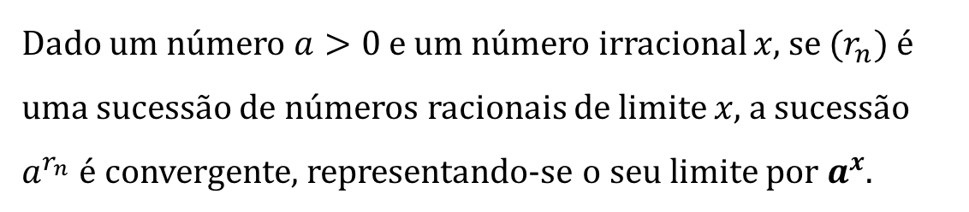
Potência de expoente irracional
Dado um número $a>0$ e um número irracional $x$, se $(r_{n})$ é uma sucessão de números racionais de limite $x$, a sucessão $a^{r_{n}}$ é convergente, representando-se o seu limite por $a^{x}$.

Slide 3

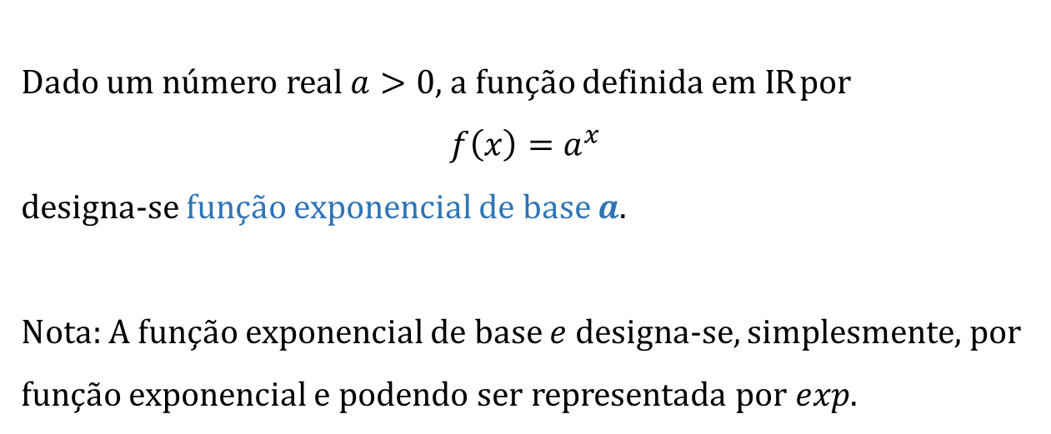
Função exponencial de base $a>0$
Dado um número real $a>0$, a função definida em $IR$por
$$f\left(x\right)=a^{x}$$
designa-se função exponencial de base $a$.
Nota: A função exponencial de base $e$ designa-se, simplesmente, por função exponencial e podendo ser representada por $exp$.

Slide 4
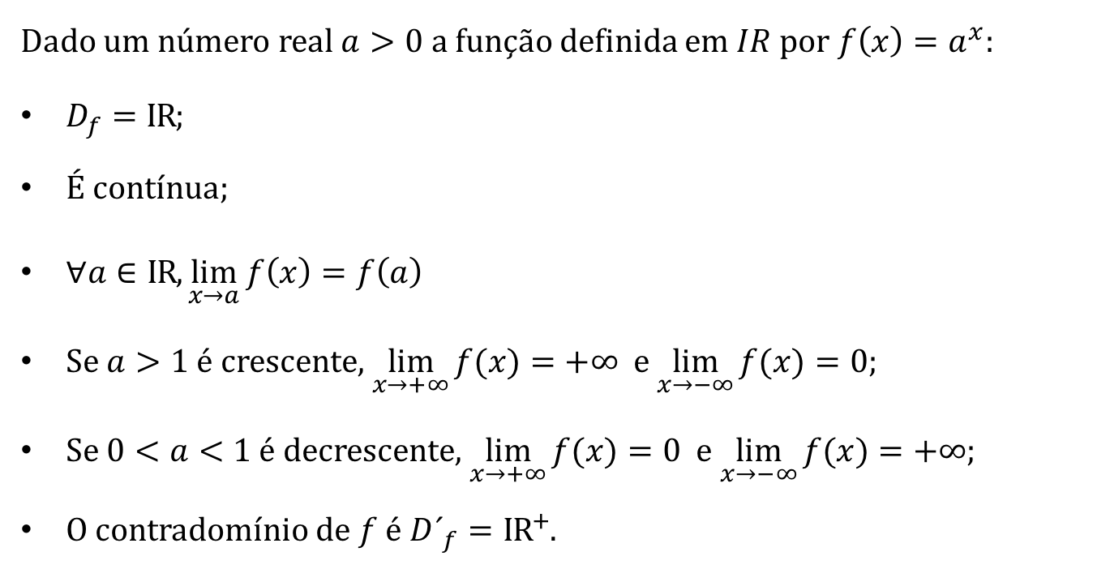
Propriedades
Dado um número real $a>0$ a função definida em $IR$ por $f\left(x\right)=a^{x}$:
$D_{f}=IR;$
É contínua;
$∀a∈IR, \lim_{x→a}{f\left(x\right)}=f\left(a\right)$
Se $a>1$ é crescente, $\lim_{x→+∞}{f(x)}=+∞$ e $\lim_{x→−∞}{f(x)}=0$;
Se $0<a<1$ é decrescente, $\lim_{x→+∞}{f(x)}=0$ e $\lim_{x→−∞}{f(x)}=+∞$;
O contradomínio de $f$ é $D´_{f}=IR^{+}.$

Slide 5
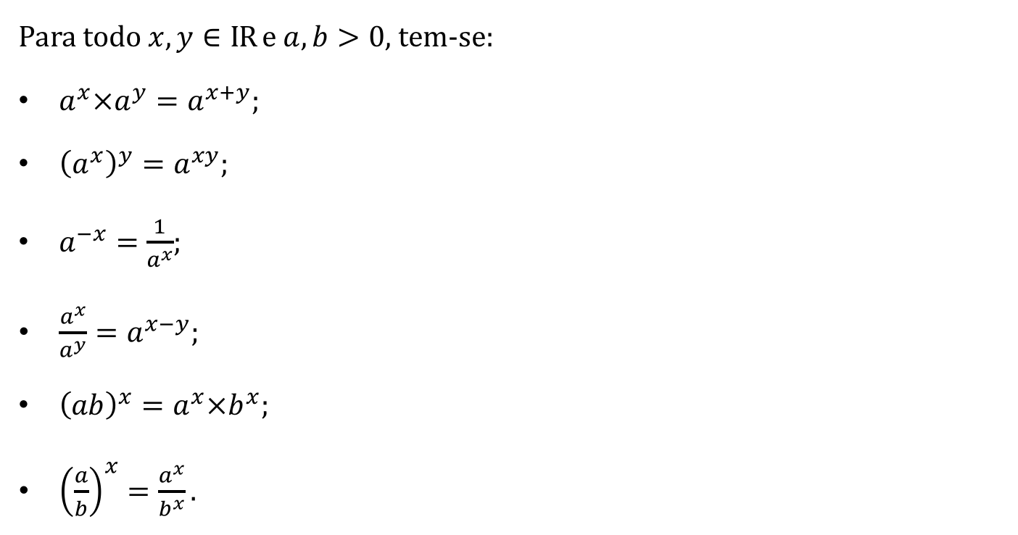
Propriedades algébricas
Para todo $x, y∈IR$ e $a,b>0$, tem-se:
$a^{x}×a^{y}=a^{x+y};$
${\left(a^{x}\right)}^{y}=a^{xy};$
$a^{−x}=\frac{1}{a^{x}}$;
$\frac{a^{x}}{a^{y}}=a^{x−y};$
${\left(ab\right)}^{x}=a^{x}×b^{x};$
${\left(\frac{a}{b}\right)}^{x}=\frac{a^{x}}{b^{x}}.$

Slide 6
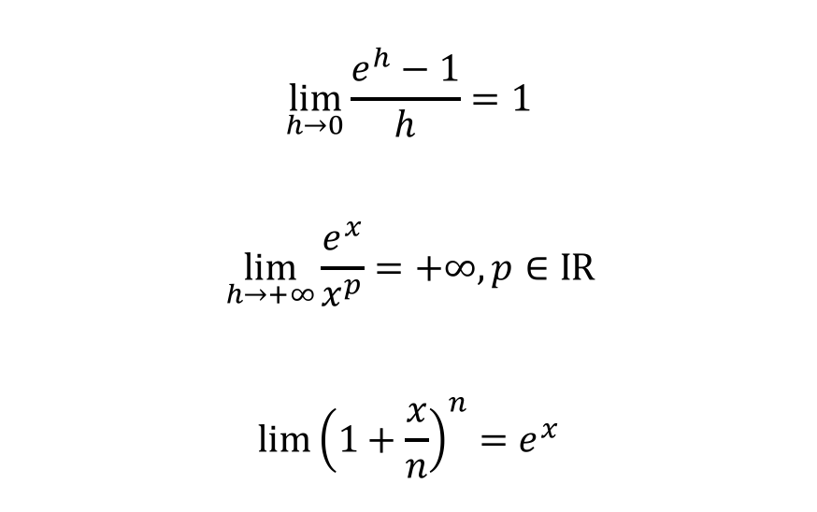
Limites notáveis
$$\lim_{h→0}{\frac{e^{h}−1}{h}=1}$$
$$\lim_{h→+∞}{\frac{e^{x}}{x^{p}}=+∞, p∈IR}$$
$$\lim{{\left(1+\frac{x}{n}\right)}^{n}}=e^{x}$$

Slide 7
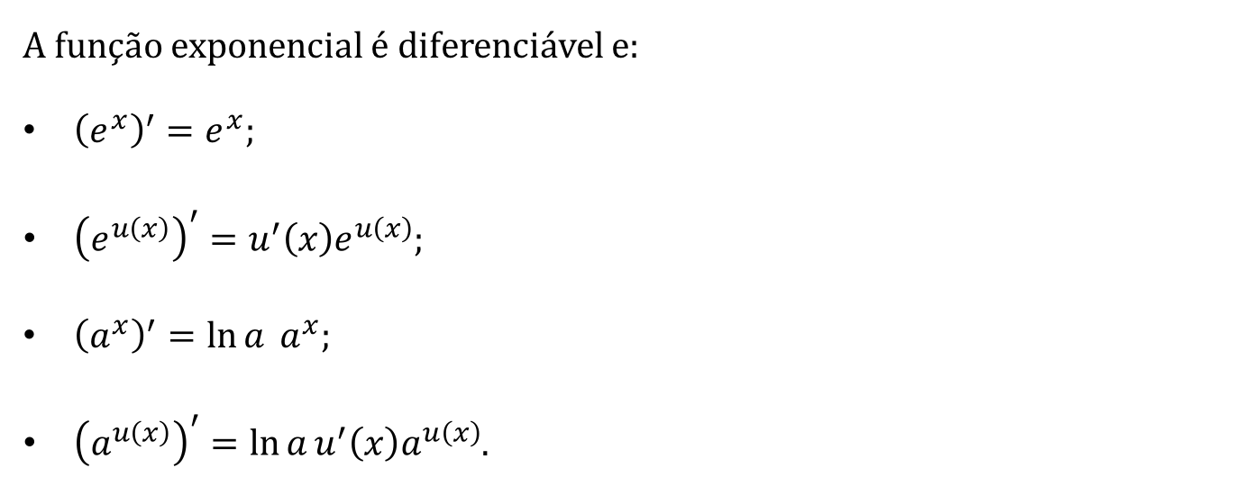
Derivadas
A função exponencial é diferenciável e:
${\left(e^{x}\right)}^{′}=e^{x};$
${\left(e^{u\left(x\right)}\right)}^{′}=u^{′}\left(x\right)e^{u\left(x\right)}$;
${\left(a^{x}\right)}^{′}=\ln{a} a^{x}$;
${\left(a^{u\left(x\right)}\right)}^{′}=\ln{a}u^{′}\left(x\right)a^{u\left(x\right)}$.

